Slide 1
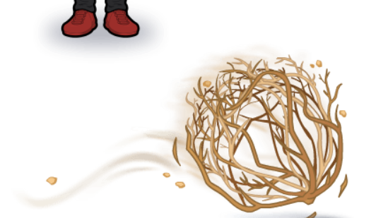
VENHA PARA ESSE MUNDO.
Engenhar é desafiador
e
apaixonante!

Slide 2
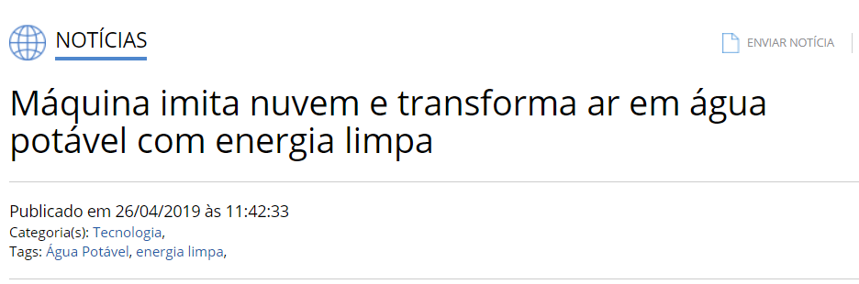
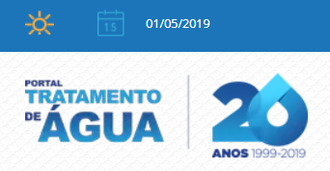
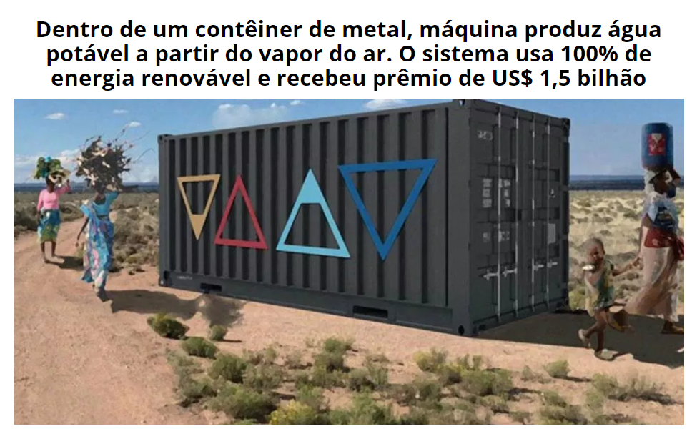
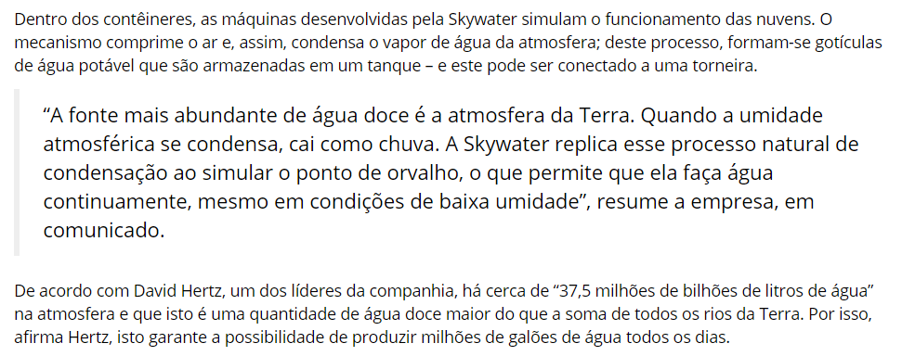
https://www.tratamentodeagua.com.br/ar-agua-potavel/?utm_source=Newsletter&utm_medium=RD_abril12&utm_campaign=RD_abril2&utm_term=%C3%A1gua%20pot%C3%A1vel&utm_content=%C3%A1gua%20pot%C3%A1vel

Slide 3


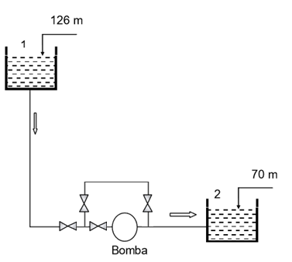
Vamos avaliar o aprendizado
DÊ A RESPOSTA COM 3 ALGARISMOS SIGNIFICATIVOS!
Calcule a vazão de queda livre sabendo que a somatória dos comprimentos equivalentes sofreu um acréscimo de (14+anos) m.
ANOS | FINAL RA
5 | 0
10 | 1
15 | 2
20 | 3
25 | 4
30 | 5
35 | 6
40 | 7
45 | 8
50 | 9
Na instalação da figura, a bomba deverá funcionar com a altura manométrica de 18 m. O comprimento da tubulação é de 1200 m e as singularidades somam 346 m. Sabendo que o diâmetro da tubulação de FoFo é de 14”, pede-se: 1 - Calcular a vazão que deverá passar pela instalação no início do seu funcionamento. 2 - Passados 20 anos, para que a instalação funcione com a mesma vazão, calcular a altura manométrica da bomba e a potência no seu eixo.
Dado: Rendimento da bomba: 75%.
ESTE É O PROBLEMA PROPOSTO
JÁ RESOLVIDO!

Slide 4
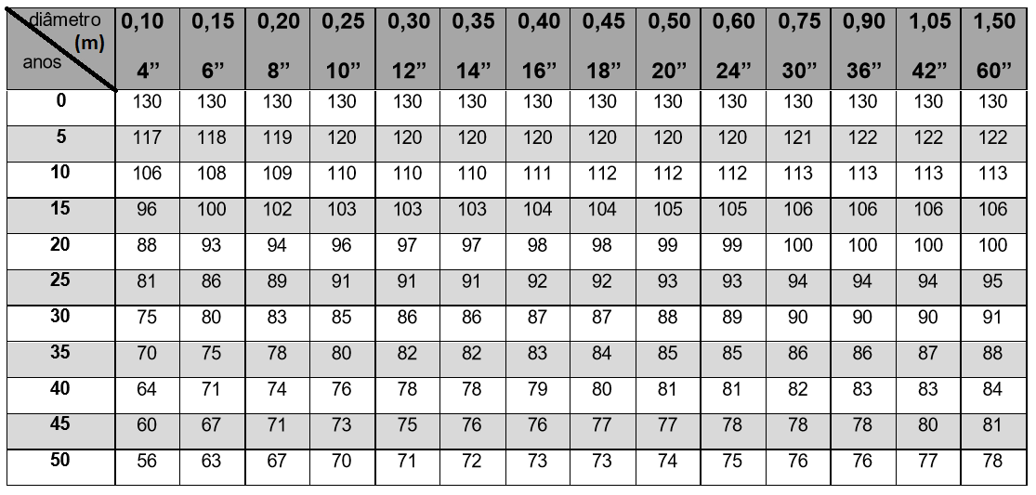
Valores de C
para FoFo

Slide 5
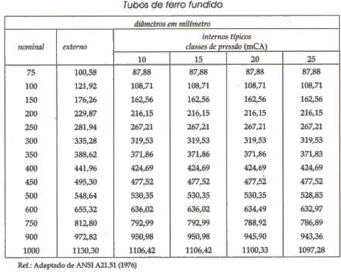

Slide 6
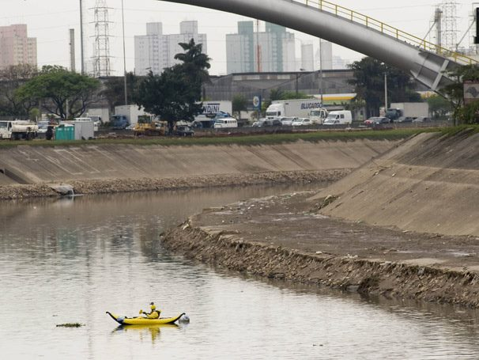
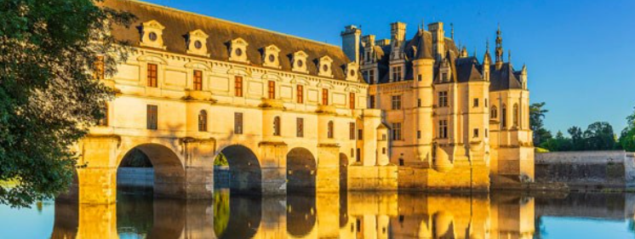

CONDUTO FORÇADO
Introdução aos estudos de canais!
CONDUTO LIVRE OU CANAL

Slide 7
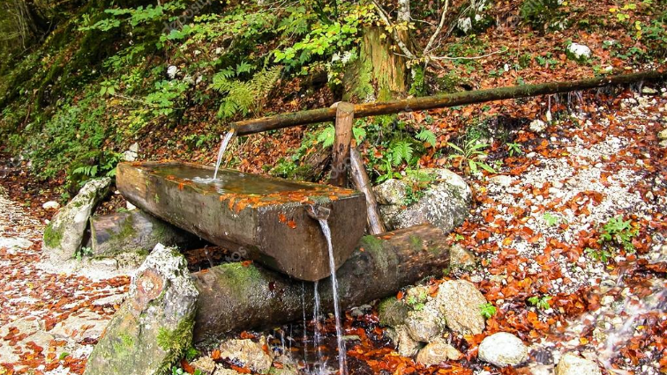

Escoamentos em superfície livre - introdução

Slide 8
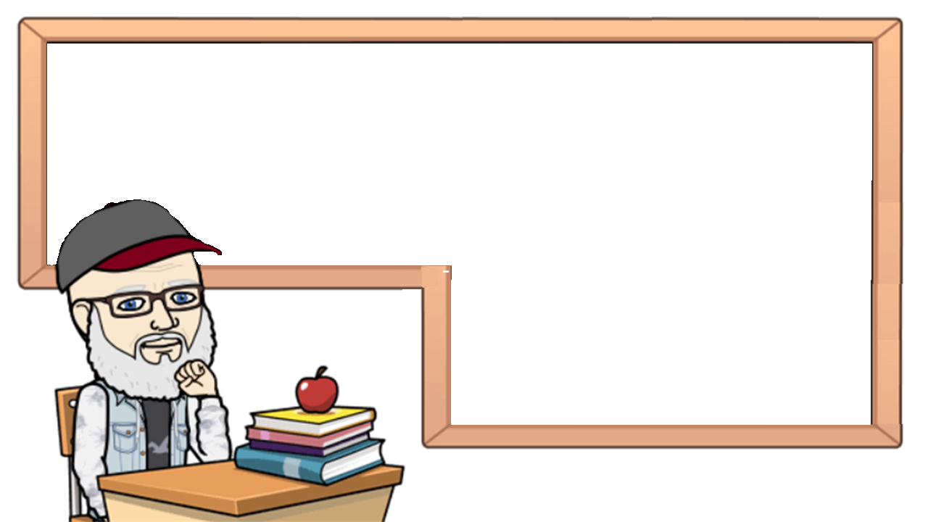
Canal ou conduto livre é aquele que apresenta uma superfície livre onde atua a pressão atmosférica. O escoamento é originado naturalmente pela gravidade e estabelecido pelo balanço dinâmico entre a gravidade e o atrito.
Os canais podem ser classificados como naturais, que são os cursos d’água existentes na natureza como córregos, rios, ... ou artificiais, de seção aberta ou fechada, construídos pelo homem, como canais de irrigação, de navegação, aquedutos, galerias etc.
Os canais podem ser ditos prismáticos se possuírem ao longo do comprimento seção reta e declividade do fundo constante; caso contrário, são ditos não prismáticos.
A linha piezométrica (z + p/γ), pelo fato da pressão ser a pressão atmosférica, muitas vezes coincide com a linha d’água, quando isto ocorre, a carga de pressão p/γ do conduto forçado, será substituída pela altura d’água y na seção considerada.

Slide 9


Em relação ao estabelecimento dos parâmetros geométricos da seção (área, perímetro, altura d’água)
é também visível a maior dificuldade nos canais.
Existe mais dificuldades em se estudar os condutos livres e isto já pode ser observado com as rugosidades de canais, em que, além dos tipos de materiais usados serem em maior número, é mais difícil a especificação do valor numérico da rugosidade em revestimentos sem controle de qualidade industrial ou, mais difícil ainda, no caso dos canais naturais.
Do ponto de vista da responsabilidade técnica, os projetos em canais são mais preocupantes, já que erros considerados pequenos em projetos de condutos forçados, podem ser catastróficos em projetos de canais, como sistema de esgoto ou galerias de águas pluviais.

Slide 10
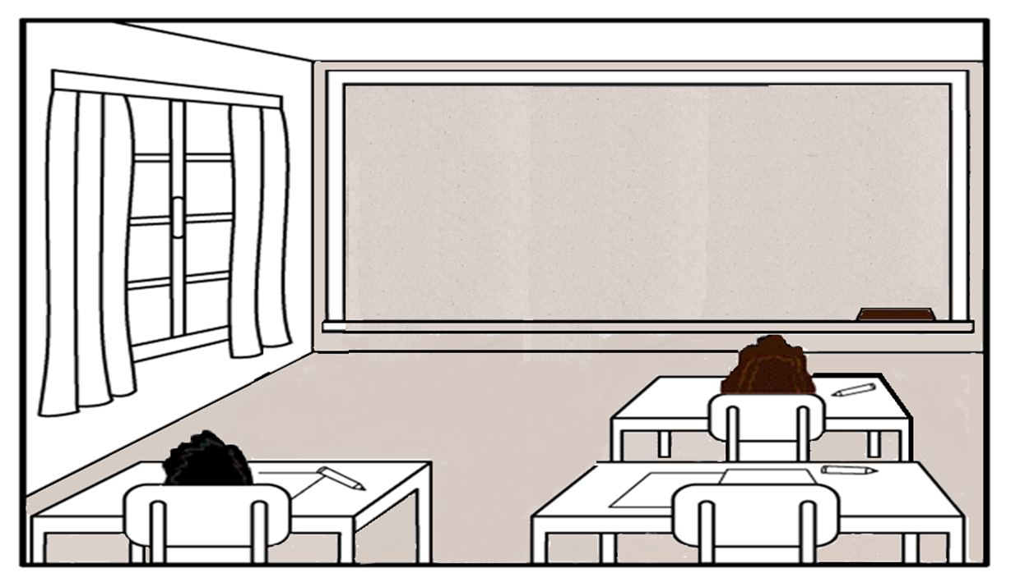
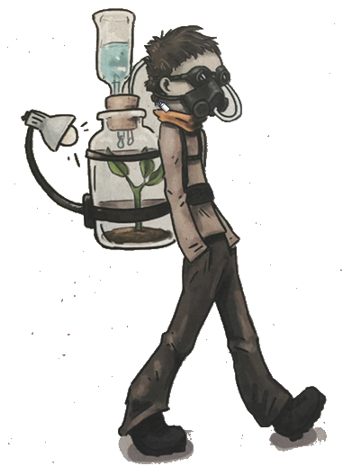
ALÉM DA RESPONSABILIDADE TÉCNICA AO PROJETAR OS CANAIS, DEVEMOS CRIAR A CONSCIENTIZAÇÃO DO QUE JOGAR NELES, OU VAMOS CONVIVER ...

Slide 11
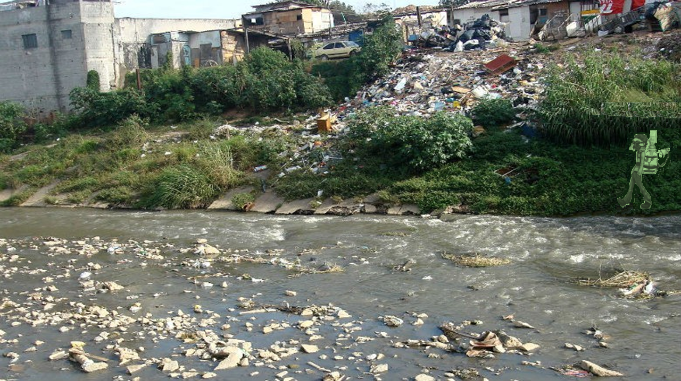

Slide 12
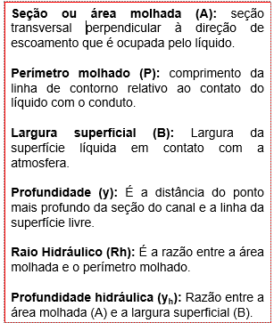

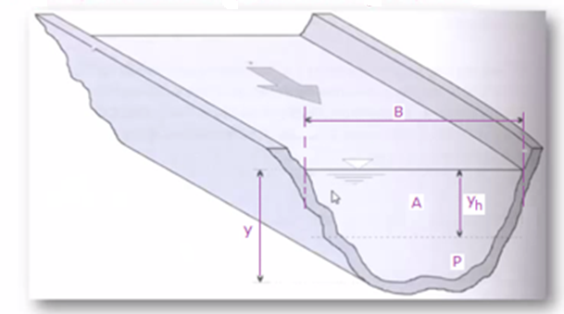
Parâmetros geométricos e hidráulicos nos canais
A profundidade também pode ser chamada da altura d’água ou tirante d’água, já a profundidade hidráulica pode ser chamada de altura hidráulica ou altura média.
(R_{H})

Slide 13
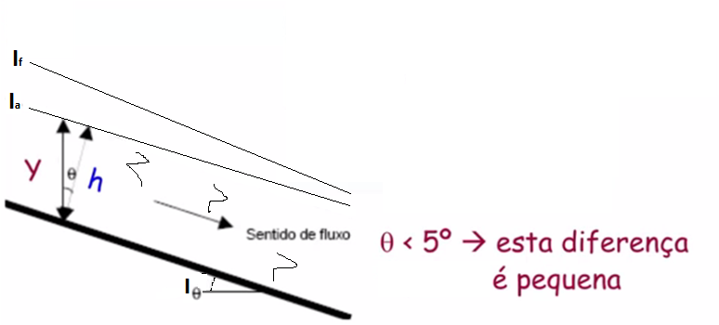
Parâmetros geométricos e hidráulicos nos canais (cont.)
I_{θ} – declividade de fundo que é a declividade longitudinal do canal, esta declividade é baixa, podendo ser expressa por:
Na prática consideramos y aproximadamente igual a h
I_{a} – declividade piezométrica ou declividade da linha d’água
I_{f} – declividade da linha de energia que representa a variação da energia da corrente no sentido do escoamento

Slide 14
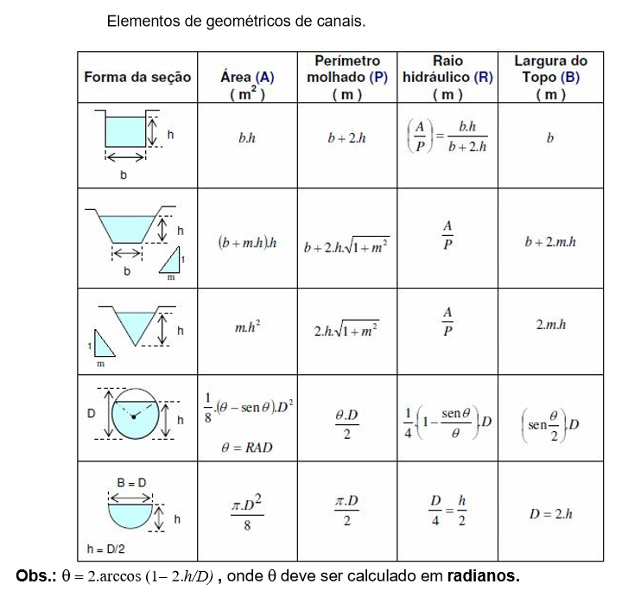

Vai facilitar e muito os cálculos!

Slide 15

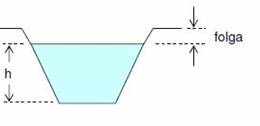
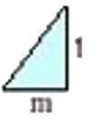
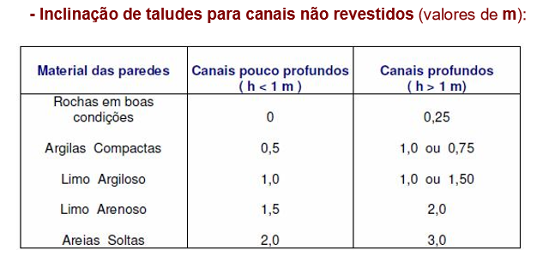
Cuidados a serem adotados em projetos de canais...
Borda Livre do canal
Em canais abertos e fechados, deve-se prever uma folga de 20 a 30% de sua altura, acima do nível d’água máximo do projeto (figura a seguir). Este acréscimo representa uma margem de segurança contra possíveis elevações do nível dá água acima do calculado, o que poderia causar transbordamento.
Declividade recomendas para taludes de Canais
Para obter estabilidade das paredes laterais dos canais não-revestidos, a declividade dos taludes deve ser determinada em função da estabilidade do material com o qual se construirá o canal. Na tabela ao lado estão relacionadas as declividades de taludes mais usuais para canais não revestidos, de diversos materiais.

Slide 16
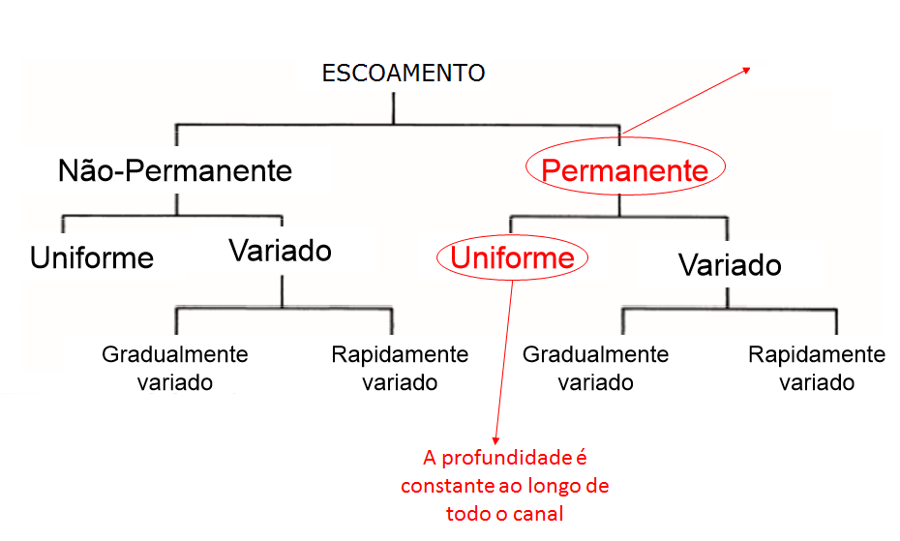
Tipos de escoamentos em canais, ou seja, tipos de escoamentos livres
A velocidade local em um ponto qualquer da corrente permanece invariável com o tempo, por conseguinte, a profundidade, vazão, área molhada, etc., guardam um valor constante e existe uma continuidade de vazão
As velocidades locais são paralelas entre si e constantes ao longo de uma trajetória, neste caso I_{θ} = I_{a} = I_{f}

Slide 17
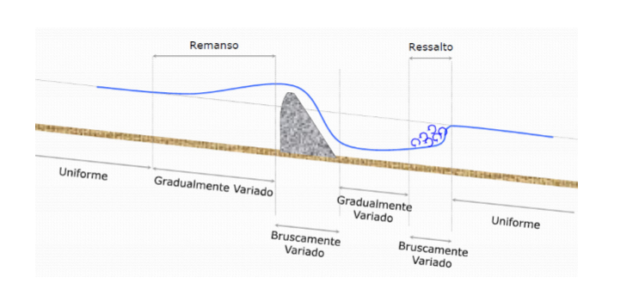
Exemplo de escoamentos livres
No escoamento uniforme a profundidade e a velocidade permanecem constantes.
Aumentando a declividade, a velocidade aumentará, reduzindo a profundidade e aumentando os atritos (resistência). Não havendo novas entradas e saídas de líquido, a vazão será sempre a mesma e o escoamento permanente.

Slide 18


As principais forças que atuam sobre a massa líquida são a força de inércia, da gravidade, de pressão e de atrito, pela existência de viscosidade e rugosidade, e são expressas, sendo L uma dimensão geométrica característica, como:

Slide 19


Reynolds permite classificar os escoamentos em laminar, transição ou turbulento
SE L =R_{H}, PORTANTO:
Classificação para os escoamentos em canais:
Escoamento laminar:
Escoamento turbulento:
Escoamento de transição:

Slide 20
Considerando L = D_{H}
Escoamento laminar:
Escoamento turbulento:
Escoamento de transição:

Slide 21

Outro adimensional utilizado em estudos de canais é o número de Froude, definido como a raiz quadrada da relação entre a força de inércia e a força de gravidade.
Escoamento subcrítico ou fluvial:
Escoamento supercrítico ou torrencial:
Escoamento crítico:

Slide 22
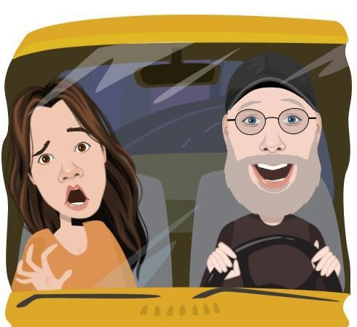

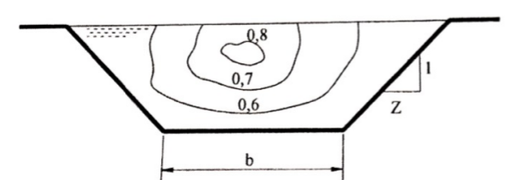
Distribuição de velocidade
Apesar de recorrermos a velocidade média para muitos estudos em canais, não podemos esquecer que as velocidades das várias partículas em um canal não são uniformemente distribuídas na seção reta do mesmo.
A desuniformidade nos perfis de velocidades nos canais depende da forma geométrica da seção e é devida às tensões cisalhantes no fundo e paredes e à presença da superfície livre. De modo geral, nos canais prismáticos, a distribuição vertical da velocidade segue uma lei aproximadamente parabólica, com valores decrescentes com a profundidade e a máxima velocidade ocorrendo um pouco abaixo da superfície livre.

Slide 23
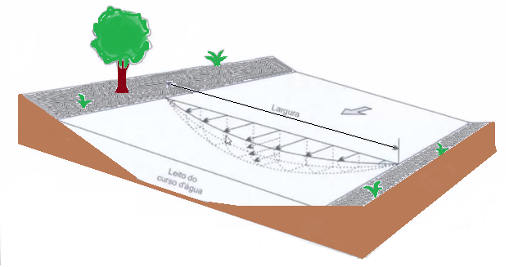
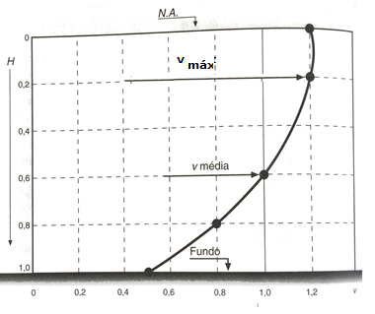
Diagrama de velocidades deve ser considerado segundo a seção longitudinal e seção transversal
Em um canal aberto, pelo princípio de aderência, a velocidade de escoamento é zero nas superfícies laterais e no fundo. A velocidade máxima ocorre abaixo da superfície livre, já a velocidade média pode ser estimada de três maneiras: sendo aproximadamente igual a 60% da profundidade (v_{0,6}), ou como sendo a média entre a velocidade a 20% e 80% ((v_{0,2} + v_{0,8})/2) ou ainda a média entre 20%, 60% e 80%, que é denominado do método de três pontos, sendo estas informações importantes para o uso do molinete para a determinação da velocidade.

Slide 24
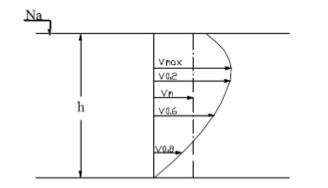
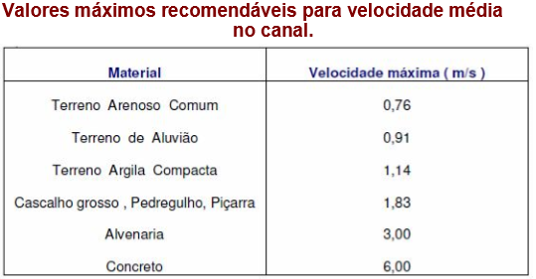
Observações relacionadas a velocidade da água nos canais
Como vimos nos canais o atrito entre a superfície livre e o ar e a resistência oferecida pelas paredes e pelo fundo originam diferenças de velocidades, tendo um valor mínimo, junto ao fundo do canal, e máximo, próximo à superfície livre da água, conforme figura ao lado. Devido essa variação da velocidade com a profundidade, geralmente, trabalha-se com a velocidade média.
Na tabela ao lado encontram-se os valores máximos recomendáveis da velocidade nos canais, os quais foram determinados em função da erodibilidade do canal.

Slide 25
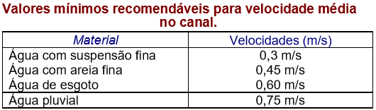
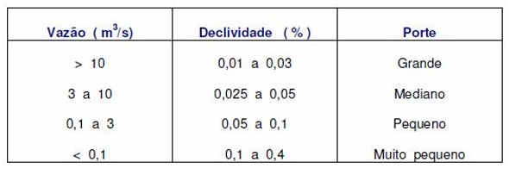
Observações relacionadas a velocidade da água nos canais (cont.)
Entretanto, outro problema é a sedimentação nos canais. Nesse caso, também são recomendados os valores mínimos para velocidade nos canais.
Observações relacionadas a declividade dos canais importantes para seu projeto.

Slide 26
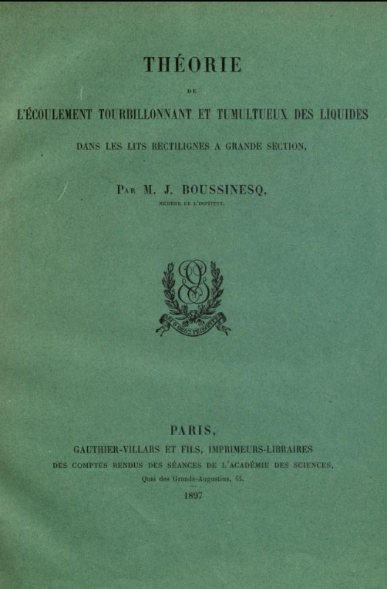

Considerando uma vertical de profundidade y
da seção transversal de um canal, pode-se calcular a velocidade média, o coeficiente de Coriolis e o coeficiente de Boussinesq:

Slide 27

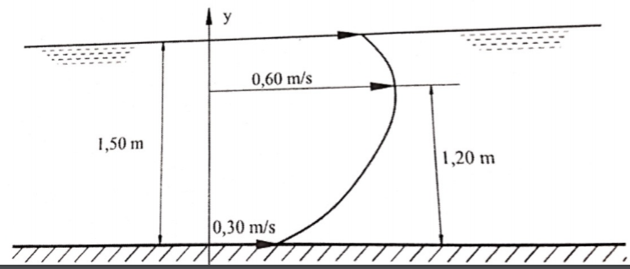
Problema 1
Vamos por o cérebro para funcionar e ampliar nossa inteligência!
Considere o escoamento bidimensional em um canal retangular largo, cujo perfil de velocidade é representado a seguir. A velocidade próxima ao fundo é de 0,30 m/s e a 1,20 m do fundo a velocidade máxima é igual a 0,60 m/s. O perfil de velocidade pode ser aproximado por uma parábola. Determine a velocidade média na seção e os coeficientes de Coriolis e Boussinesq, respectivamente α e β. Verifique se o escoamento é laminar ou turbulento e também se é fluvial ou torrencial. Considere a viscosidade cinemática d’água igual a 10⁻⁶ m²/s .
Considere o canal retangular largo, o que permite considerar que o raio hidráulico é aproximadamente igual à altura d’água, ou seja:

Slide 28


Sendo a distribuição vertical da velocidade descrita por um perfil parabólico, resulta:
Para essas determinações impomos condições de contorno:
Sistema com 2 equações e 2 incógnitas!

Slide 30



$$−0,20833y²+0,5y+0,3$$
$$−0,20833y²+0,5y+0,3$$
$$−0,20833y²+0,5y+0,3$$

Slide 31
Coeficiente de Coriolis a ser usado no cálculo da carga cinética

Slide 32
$$−0,20833y²+0,5y+0,3$$
$$−0,20833y²+0,5y+0,3$$
Coeficiente de Boussinesq

Slide 33
Para estabelecer se o escoamento se dá em regime laminar, transição ou turbulento, temos que calcular o número de Reynolds.
Escoamento turbulento

Slide 34

É preciso exercitar e aprender fazendo!

Slide 35
Problema 2
Em um canal regular de seção trapezoidal de declividade constante, com largura de fundo igual a 1,0m, inclinação de taludes 1H:1V (Z=1), a altura d’água é igual a 0,80 m e a velocidade média, 0,85 m/s. Verifique a influência das forças viscosa e da gravidade avaliando os regimes do escoamento através da determinação dos números de Reynolds e Froude. Viscosidade d’água igual a 10⁻⁶ m²/s. (exercício 7.2 página 233 e 234 do livro Hidráulica Básica 4ª edição escrito por RODRIGO DE MELO PORTO)
Respostas: escoamento turbulento que com Reynolds calculado com DH origina Re = 1500590 e escoamento subcrítico ou fluvial com Fr = 0,365.
Problema 3
A distribuição de velocidade em um rio muito largo de 3 m de profundidade pode ser aproximada pela equação v = 0,5 + (y/3)^{0,5} com v(m/s) e y(m), em que y é a ordenada média a partir do fundo. Determine os coeficientes α e β, respectivamente o coeficiente de Coriolis e o coeficiente de Boussinesq. (exercício 7.4 página 234 do livro Hidráulica Básica 4ª edição escrito por RODRIGO DE MELO PORTO)
Respostas aproximadas: α = 1,12 e β = 1,04

